Slide 1
UC023 동영상하이라이트를 조회하다.
김정윤

Slide 2
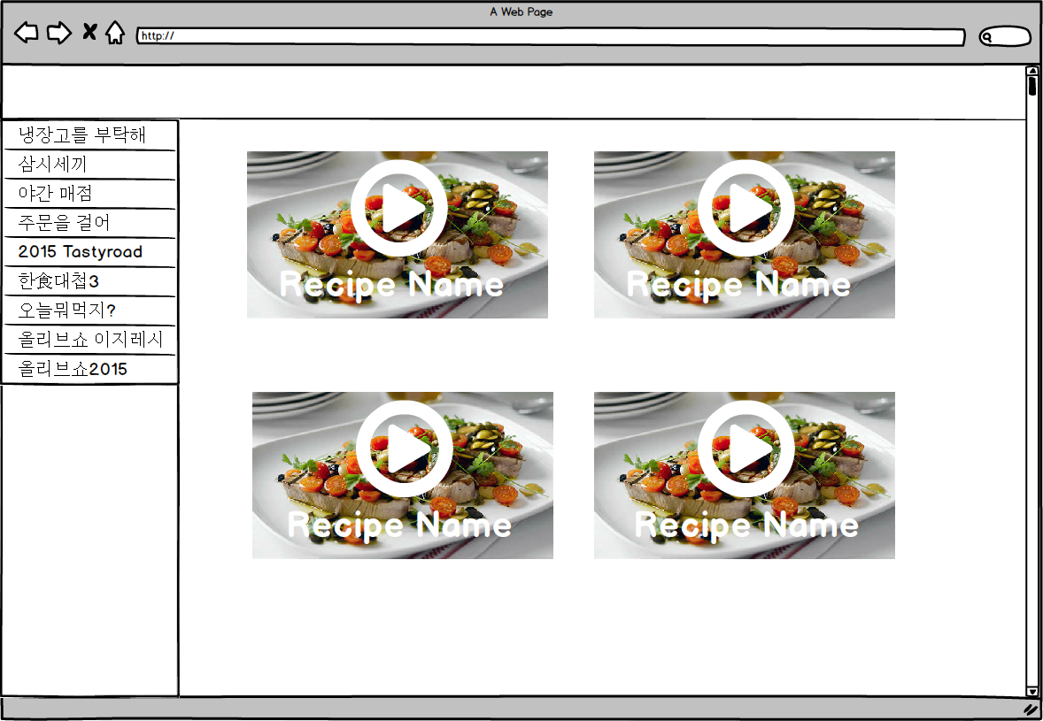

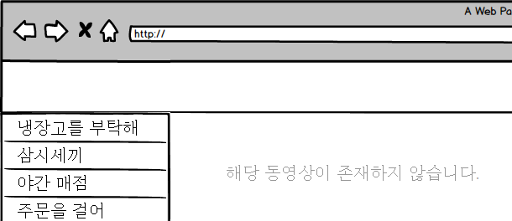
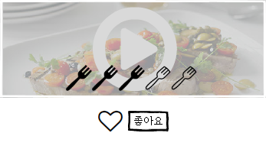
7
8
9
화면제목
동영상 목록 화면
페이지 경로
메인화면에서 동영상 전체보기 버튼을 클릭한 화면
Description(김정윤)
1 | 동영상 전체 목록 화면이다. TV프로그램 카테고리와 그에 해당하는 동영상 목록을 기본 20개 제공한다. 스크롤 바를 내려서 20개째가 되면 서버에서 추가로 20개까지 제공한다. 해당 동영상이 존재하지 않는 경우 “해당 동영상이 존재하지 않습니다”의 메시지를 제공한다.(서버에서 처리)
2 | TV프로그램 카테고리이다. 카테고리를 클릭하면 해당 TV프로그램의 동영상 목록이 제공된다.(서버에서 처리)
3 | 동영상 게시물이다.
4 | 동영상 게시물에 마우스를 올려다 놓았을 때의 화면이다. 레시피를 평가할 수 있는 포크와 좋아요 버튼이 제공된다.(클라이언트에서 처리) 회색 영역을 클릭하면 동영상이 첨부된 레시피 상세보기 페이지가 제공된다.(서버에서 처리)
5 | 레시피에 대한 점수를 배길 수 있는 포크 버튼이다. 0~5점까지 매길 수 있으며 점수를 매기지 않아도 무관하다. 점수를 매기면 색이 채워지고 매기지 않으면 흰색이다.(클라이언트에서 처리)
6 | 좋아요 버튼이다. 하트 이모티콘이 흰색이면 클릭하면 활성화 되고 빨간색으로 바뀐다. 하트 이모티콘이 빨간색이면 클릭하면 비활성화 되고 흰색으로 바뀐다. (클라이언트에서 처리)
7
1
2
3
4
5
6

Slide 3
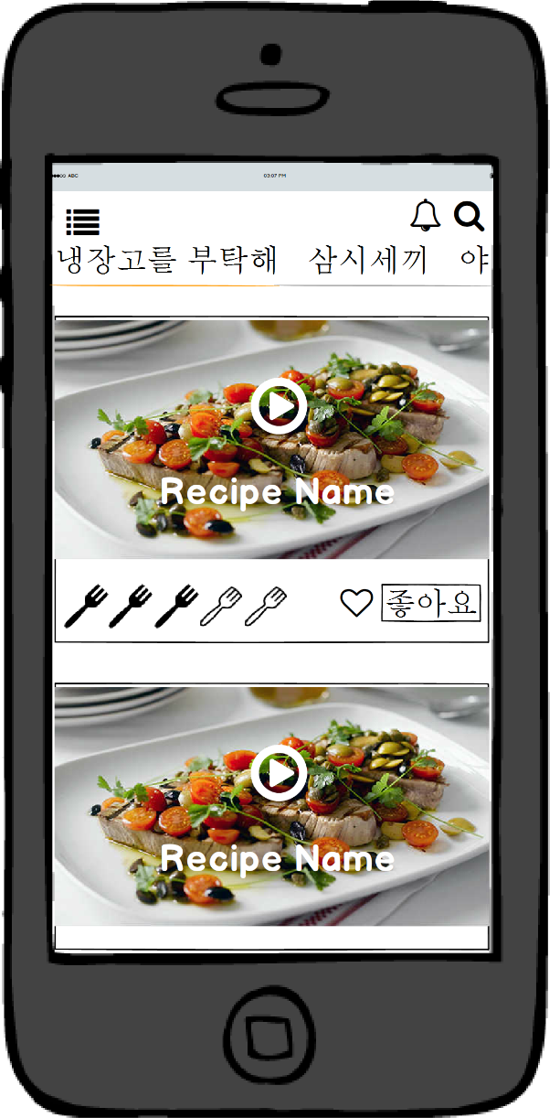
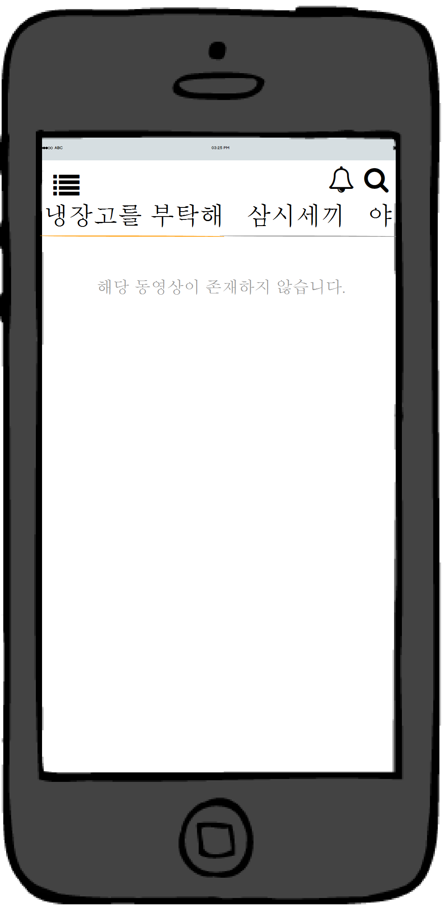
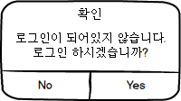
5
6
7
8
9
화면제목
동영상 목록 화면
페이지 경로
메인화면에서 동영상 전체보기 버튼을 클릭한 화면
Description(김정윤)
1 | 동영상 전체 목록 이다. TV프로그램 카테고리를 상단의 슬라이드 형식으로 제공한다. 기본값으로 첫번째 카테고리가 선택된다. 카테고리를 클릭하면 해당하는 동영상 목록을 기본 20개 제공한다. 스크롤 바를 내려서 20개째가 되면 서버에서 추가로 20개까지 제공한다. (서버에서 처리) 해당 동영상이 존재하지 않는 경우 “해당 동영상이 존재하지 않습니다”의 메시지를 제공한다. (클라이언트에서 처리) 비회원일 경우 알람창이 제공된다.(클라이언트에서 처리)
2 | 동영상 게시물이다. 동영상 이미지와 포크, 좋아요 버튼을 제공한다. 동영상 이미지를 클릭하면 동영상 상세보기 화면이 제공된다.
3 | 레시피에 대한 점수를 배길 수 있는 포크 버튼이다. 0~5점까지 매길 수 있으며 점수를 매기지 않아도 무관하다. 점수를 매기면 색이 채워지고 매기지 않으면 흰색이다. (클라이언트에서 처리)
4 | 좋아요 버튼이다. 하트 이모티콘이 흰색이면 클릭하면 활성화 되고 빨간색으로 바뀐다. 하트 이모티콘이 빨간색이면 클릭하면 비활성화 되고 흰색으로 바뀐다. (클라이언트에서 처리)
5
6
1
2
4
3

